Slide 1
迷你動物園
資料蒐集：貝貝

Slide 2
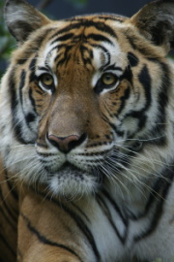
孟加拉虎
肉食性，以各種大、小型哺乳動物為食
具有靈敏的聽覺、尖銳的牙齒和可伸縮的利爪
牠不怕水，且善於游泳

Slide 3
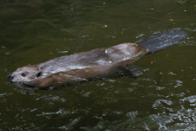
加拿大河狸
後腳有蹼。尾巴寬寬扁扁，幾乎沒有毛
河狸是半水生的動物，游泳和潛水能力都很好
河狸通常成小群共同生活
姿態、氣味記號、尾巴拍打和叫聲來溝通

Slide 4
資料來源
http://newweb.zoo.gov.tw/Pager/Show/ZooData_Index_Show.aspx?Animal_ID=170
http://newweb.zoo.gov.tw/Pager/Show/ZooData_Index_Show.aspx?Animal_ID=107

